Slide 1

.Net core 3.1 Dotnetty 实战系列
#8 缓存

Slide 2

概要
Part 1 Memory Cache
Part 2 Redis

Slide 3
Part1 MemoryCache
MemoryCache是.Net 框架内提供的内存缓存类，使用该类型可以方便的在程序内部缓存数据并对于数据的有效性进行方便的管理。带来的好处有很多；比如读取一些经常使用且变化不大的数据可以直接读取出来不需要再次访问数据库而且效率高。
1.MemoryCache超时机制
MemoryCache在设置缓存项时可以选择永久缓存或者在超时后自动消失。其中缓存策略可以选择固定超时时间和滑动超时时间的任意一种（注意这两种超时策略只能二选一，下文中会解释为什么有这样的规则）。
缓存项的超时管理机制是缓存系统(比如Redis和MemCached)的必备功能，Redis中有主动检查和被动触发两种，MemCached采用的是被动触发检查，那么内存缓存MemoryCache内部是如何管理缓存项的超时机制？
MemoryCache对于缓存项的超时管理机制与Redis类似，也是有两种：定期删除和惰性删除。
2.MemoryCache的缓存过期淘汰策略
MemoryCache内置LRU淘汰算法，当缓存项超过最大值Capacity（默认10万）时，剔除最久未使用的缓存项，以避免内存占用过大。缓存项未达到最大值Capacity时，MemoryCache定时检查并剔除过期项。
3.MemoryCache线程安全机制
它是线程安全的，在操作MemoryCache中的缓存项时，MemoryCache保证程序的行为都是原子性的，而不会出现多个线程共同操作导致的数据污染等问题。
4. MemoryCache内部也提供了增删改查方法，方便更新查询缓存内容。
https://www.cnblogs.com/zhu-wj/p/9166758.html

Slide 4
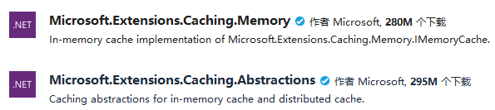
Part1.1 MemoryCache
当服务端接收到数据请求之后，第一时间去缓存里尝试取数据。如果缓存中没有找到再去数据库查找，如有必要则写入缓存中。例如：获取今年的节假日数据，分享一下个人经验；
1.这样的数据经常会被用到（例如查询等操作）
2.变动概率不是很大（视具体应用场景定，有变动的可以考虑定期清理缓存）
3.数据量不是很大（如果数据量大则要考虑存放到缓存服务器中，不建议缓存在应用服务器中）
权衡以上条件则可以考虑写入本机缓存中。
server
client
DB…
Cache

Slide 5
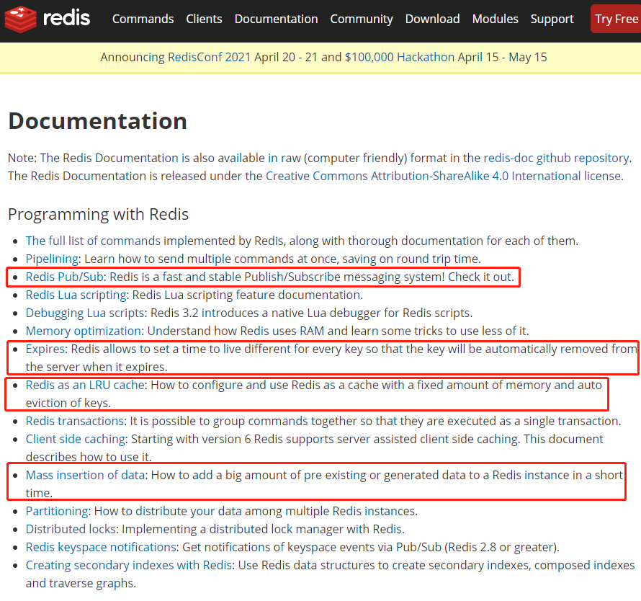


Part 2 Redis
Redis 是一个开源的使用ANSI C 语言编写、支持网络、可基于内存亦可持久化的日志型、Key-Value 数据库。最大的优点就是快，支持大量数据读写，实战测试并发量大约在每秒8万条数据的写入量仅供参考（影响写入量的因素有单条数据大小、带宽、机器性能等）。.net中支持redis的库有StackExchange.Redis、ServiceStack.Redis。细节上均可支持连接池、增删查改、发布/订阅等操作，宏观上支持分布式、集群、事物、锁、主从模式等。

Slide 6
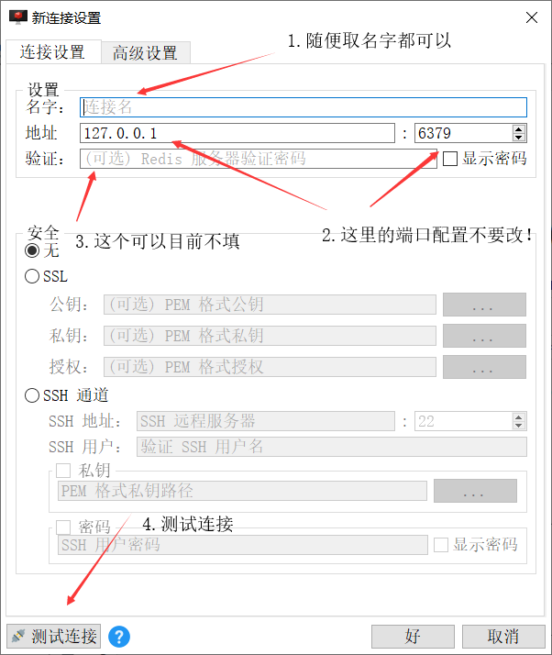
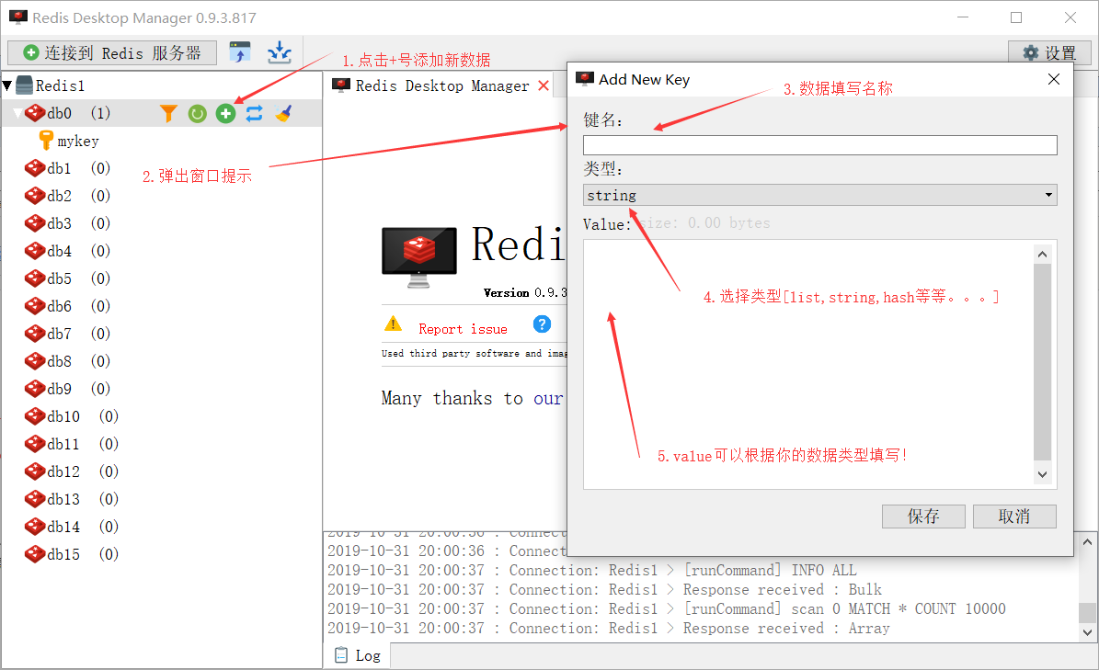

Part 2.1 Redis

Slide 7
Part 2.2 Redis 数据类型
Redis的数据存储方式是以Key-Value 形式存储的，常用的数据类型String、Zset、List、Set、Hash。
Db Number
Key
Value
Read
Db Number
Key
Value
Write
String: 写入、读取时，指定好key和value即可。例如： key可以根据业务指定唯一即可，value可以为json。
Zset：写……，指定好key、value、score即可。与string不同的地方多了一个Score可理解为为数据排序的标记，通常为数字是一个有序的数据集；
List：写……，指定好key，这里的value为list；可理解为一个key对应一个list。
Set：set和Zset刚好相反，它是一个无序数据集。
Hash：写……，指定好key，这里的value为list；可理解为一个key对应一个dictionary。

Slide 8

Thanks for watching ，求弹幕！求三连！

